Slide 1
Το παρόν αρχείο απευθύνεται αποκλειστικά στους φοιτητές του μαθήματος ΙΙ 24 «Ιστορία της ύστερης Οθωμανικής Αυτοκρατορίας και του πρώιμου τουρκικού κράτους» και παραχωρείται μόνον για τους σκοπούς της διδασκαλίας και εξέτασης του εν λόγω μαθήματος.

Slide 2
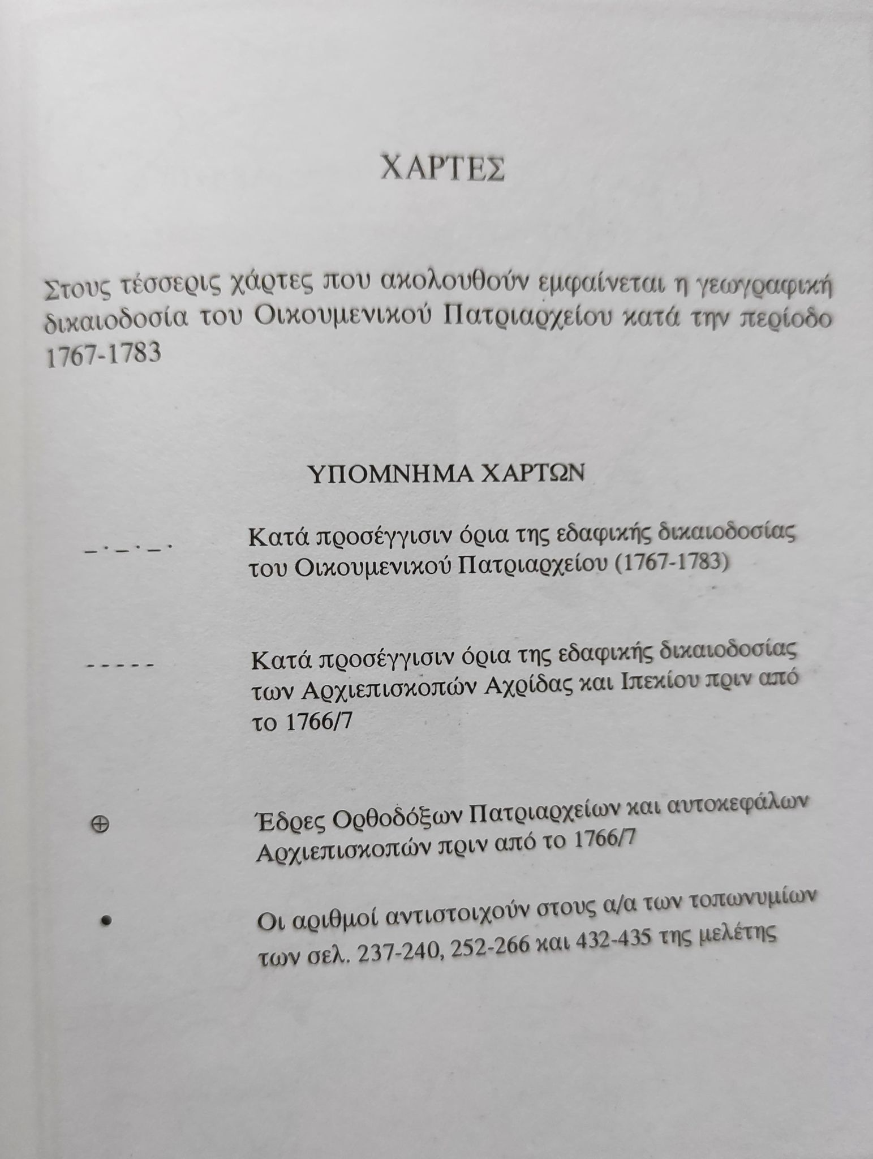
Το υλικό που ακολουθεί προέρχεται από το Π. Κονόρτας, Οθωμανικές θεωρήσεις για το Οικουμενικό Πατριαρχείο, 17ος – αρχές 20ου αιώνα, εκδ. Αλεξάνδρεια, Αθήνα 1998.

Slide 3
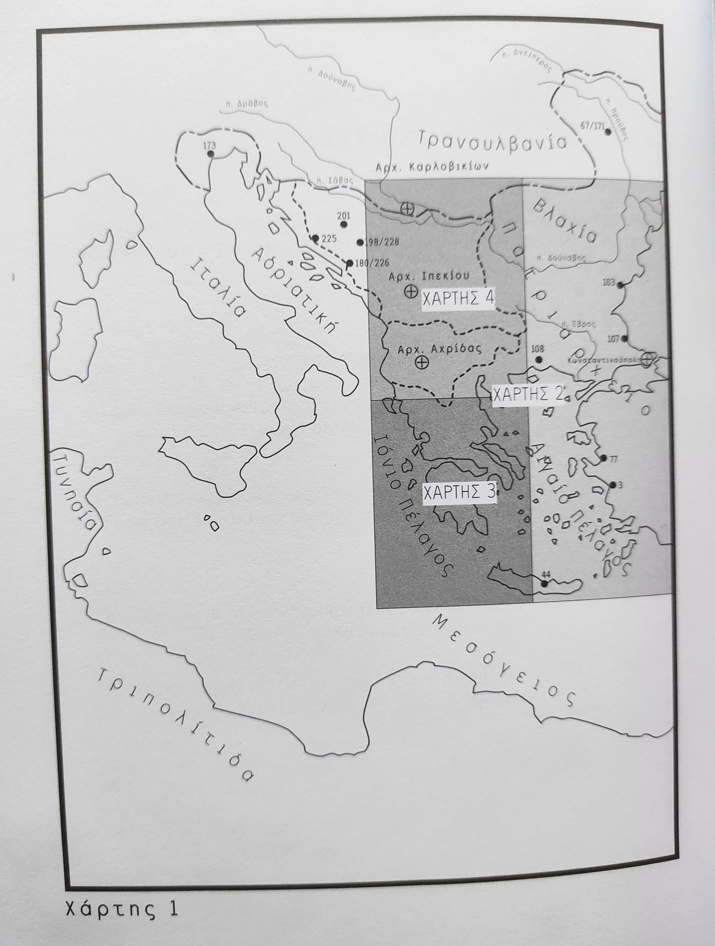
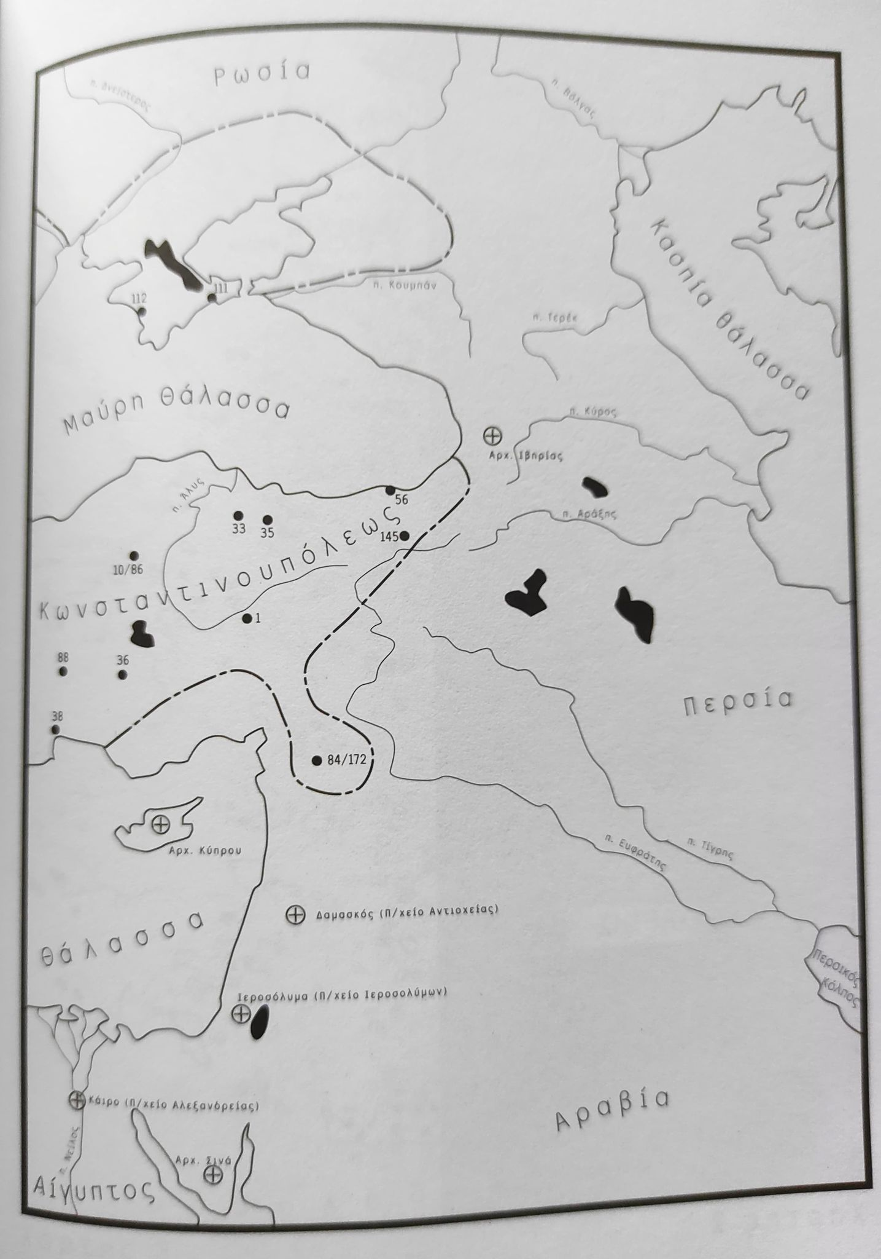

Slide 4
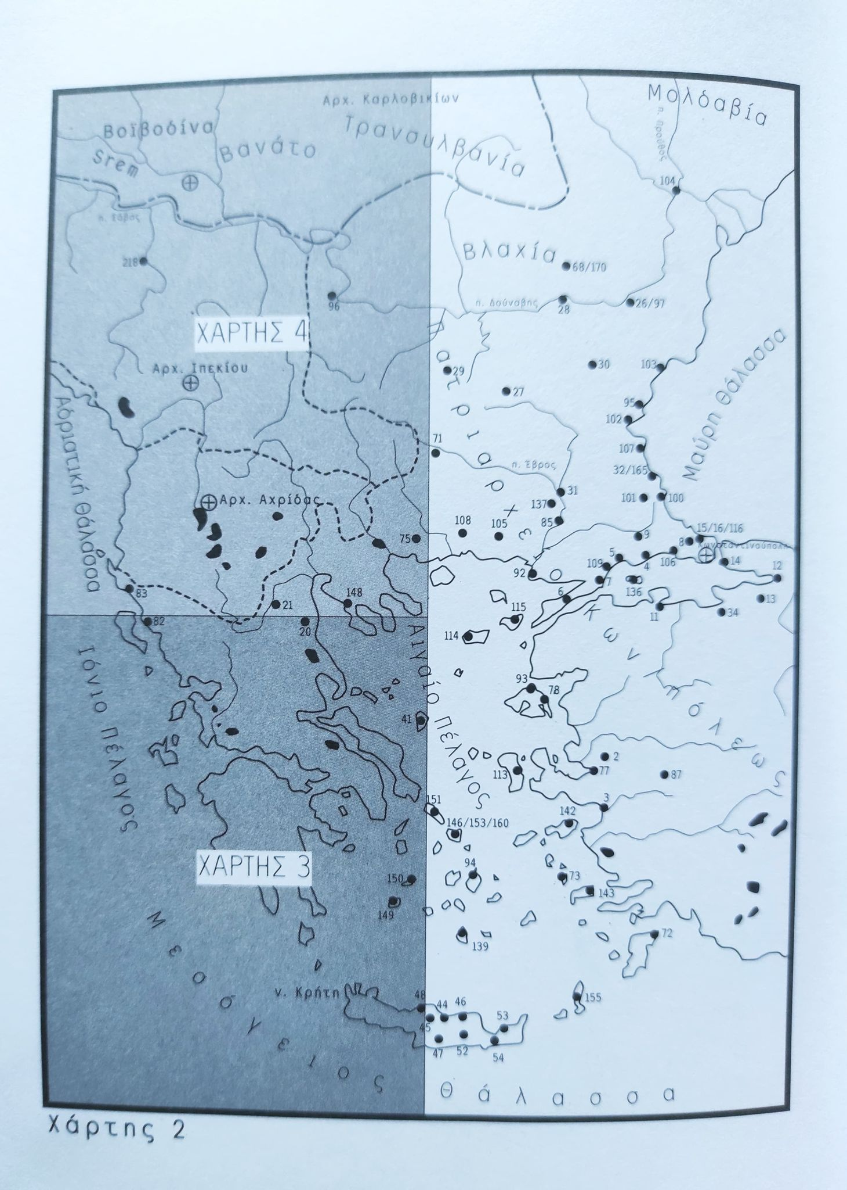
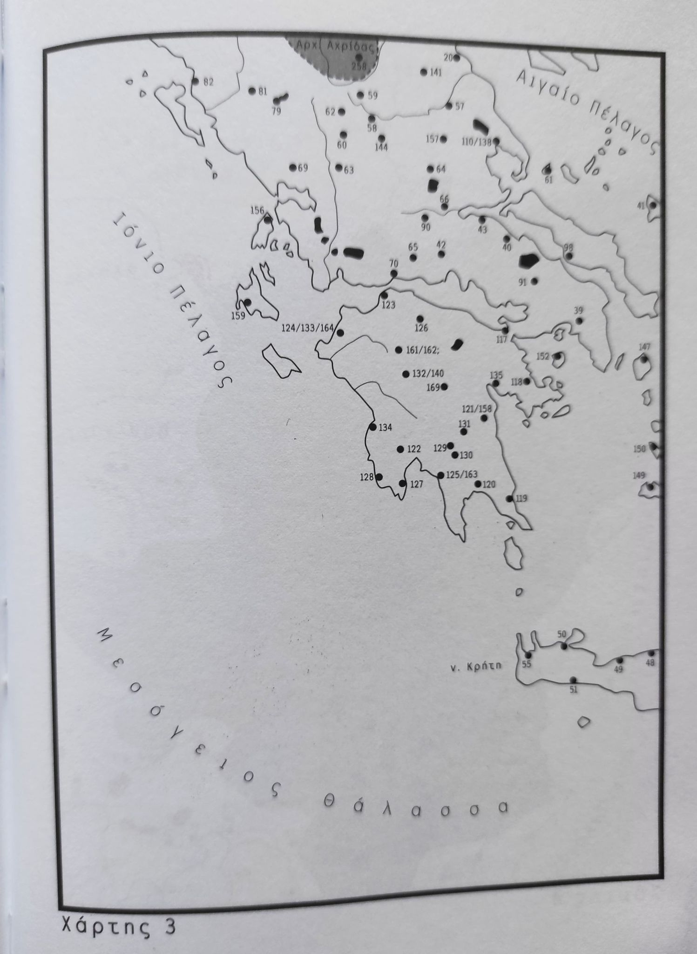

Slide 5
